Slide 1
СРПСКИ ЈЕЗИК 3. разред

Slide 2
PISANA SLOVA LATINICE Pp,Bb,R
Pavo i patkica
Pas Pavo voli patkicu Pipi. Poslije podne ponese patku na svoj peškir da joj pokaže svoje plesne pokrete. I Pavo i patkica plešu.

Slide 3
Pp Pp
Pisano slovo Pp pišemo ovako:

Slide 4
Baka
Moja baka Bosa voli bajke. Brzo ih priča, bez muke. Ponekad mi čita iz Bukvara. Kada sam bolesna bakine me bajke brzo izliječe.Bez bakinih bajki bilo bi mi dosadno i tužno.

Slide 5
U ovoj kratkoj priči često je korišteno slovo Bb Bb

Slide 6
Slovo R
Slovo R nam mnogo znači, jer da njega nije, kako bismo imali RADOST, RUKE što nas grle i RUMENI OBRAZ što se svakom smije. Da nam nema slova R ne bi bilo RUKAVICA da nam ruke griju, niti GRUDVE, da pogodim druga Matiju.

Slide 7
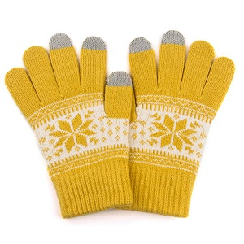
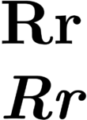
Junak ove pjesme je slovo Rr

Slide 8
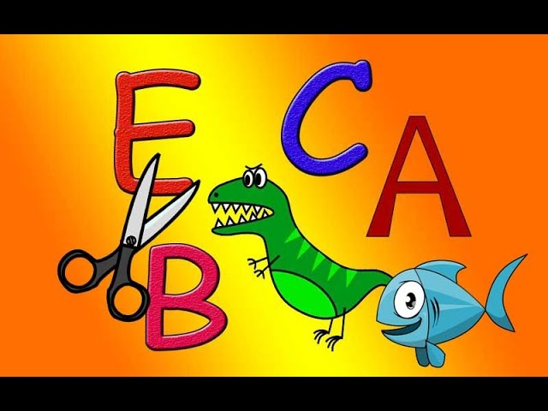
Zadatak za samostalan rad:U udžbeniku “Učimo latinicu” na stranici 50 uraditi zadatak “Pročitaj i prepiši”. U svoje sveske prepišite navedene riječi pisanim slovima.

Slide 9
МАТЕМАТИКА 3. разред

Slide 10
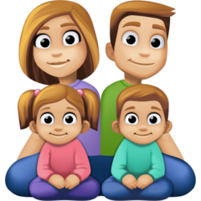
Množenje i dijeljenje brojevima 2,4 i 8 Vježbanje
1.Zorica ima 4 godine. Njen brat Igor ima 2 puta više godina od nje, a otac ima 8 puta više godina od Zorice. Koliko godina ima Igor, koliko otac, a koliko godina imaju zajedno?
Račun:
Igor: 2 · 4 = 8
Оtac: 8 · 4 = 32
Zajedno: 4 + (2 · 4) + ( 8 · 4 ) = 4 + 8 + 32 =44
ODGOVOR:Igor ima 8 godina, tata 32, a zajedno imaju 44 godine.

Slide 11
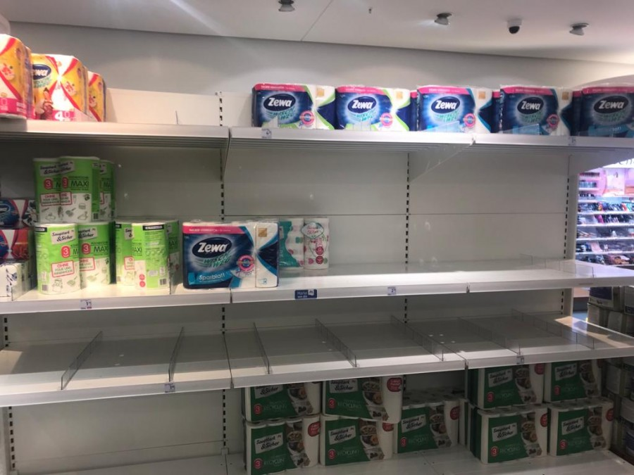
2.U trgovinu je doveženo 64 vreće brašna. Brašno je potrebno složiti na 8 polica. Koliko vreća brašna treba složiti na svaku policu?
Račun: 64 : 8 = 8
Odgovor: Na svaku policu treba složiti 8 vreća brašna.

Slide 12
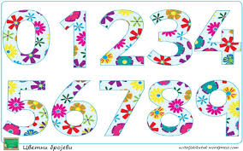
3.Proizvod brojeva 8 i 2 uvećaj za količnik brojeva 72 i 8.
Račun: ( 8 ·2 ) + ( 72 : 8 ) = 16 + 9 = 25

Slide 13
4.Iz autobusa je izašlo 7 putnika. Putovanje je nastavilo 8 puta više putnika nego što je izašlo. Koliko je putnika nastavilo putovanje?
Račun: 8 · 7 = 56
Odgovor: Putovanje je nastavilo 56 putnika.

Slide 14
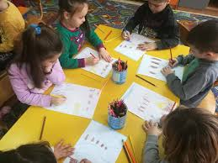
5. U odjeljenju je bilo 32 učenika. Radili su zadatke u grupama. Ako je u svakoj grupi bilo 4 učenika koliko je bilo grupa?
Račun: 32 : 4 = 8
Odgovor: Bilo je 8 grupa.

Slide 15
ZADATAK ZA SAMOSTALAN RAD: Riješiti u Radnim listovima na stranici 46. prvi zadatak pod a, b, v, đ, e i ž.

Slide 16
МУЗИЧКА КУЛТУРА 3.разред

Slide 17
ВИСИНА И ТРАЈАЊЕ ТОНА
ДА ПОНОВИМО: Тон је звук који настаје равномјерним, правилним треперењем звучног извора –жице, језичка, површине, ваздуха....
Тон је звук који има одређену висину, јачину, трајање и боју.
Тонови по висини могу бити: ВИСОКИ И ДУБОКИ (ниски).
Висину тона одређује брзина и број треперења у једној секунди. Што је број треперења у секунди већи тон је виши.
Ако је број треперења у секунди мањи тон је дубљи (нижи)

Slide 18
ОДРЕЂИВАЊЕ ВИСИНЕ ТОНА ПОМОЋУ ФЛАША: Узмемо већи број флаша, прву напунимо до врха водом, у другу сипамо мање воде, у трећу још мање и тако до краја. Поредамо их по количини воде од највише до најмање. Узмемо кашику и ударамо у флаше по реду. ЗАКЉУЧАК ЕКСПЕРИМЕНТА: Што је у флаши више воде тон је дубљи, што је воде мање тон је виши.

Slide 19
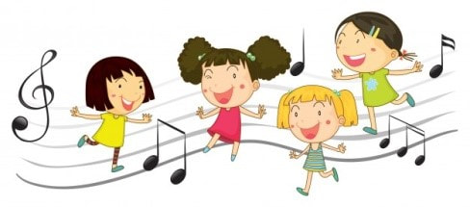
Висина тонова се записује у линијски систем.

Slide 20
ТРАЈАЊЕ ТОНА
Нота траје док се њен звук чује без прекида.
Тај звук може бити: кратак и дуг.
Дужину трајања тона одређује облик ноте и дијелимо их по
дужини трајања на:
-Цијела нота траје 4 откуцаја,
-половинка 2 откуцаја,
-четвртинка 1 откуцај

